Slide 1
超级职场，如何成为卷王
首席专家 宫迅伟

Slide 2
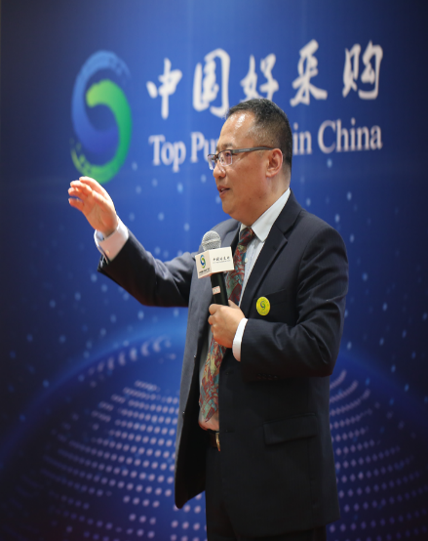
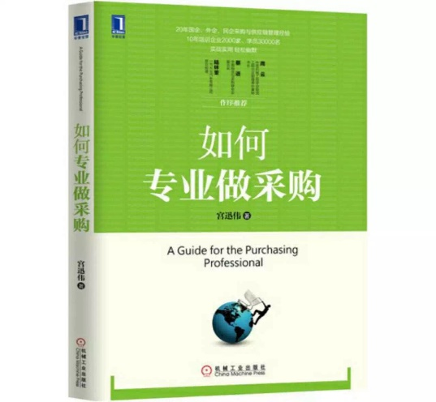
首席专家- 宫迅伟
中采商学 创始人、“中国好采购”千人会 创始人
上海交通大学本科、中国人民大学MBA
国家级培训基地-采购与供应链中心 首席专家
中国机械工程学会物流工程分会理事
中国建筑材料流通协会重大工程委员会副主席
上海跨国采购中心核心专家
德国莱茵 TUV 高级咨询顾问
历任国企、外企、民企，采购部长、全球采购总监、供应链总监、总经理、董事长，曾因降低采购成本的突出贡献，获得过世界 500 强公司美国总部全球总裁特别奖
工作访问过 20 几个国家，20 年采购实践，10 年培训、咨询经验
擅长咨询项目：集中采购、战略采购、供应商管理提升、供应链管理提升等
拥有版权课程：《专业采购四大核心能力》《如何打造供应链竞争优势》等16 门
出版畅销书籍：《供应链2035》、《如何专业做采购》等13本
网络达人：抖音等全网视频播放量1亿+次
百度或微信公众号输入“宫迅伟”了解更多。

Slide 3
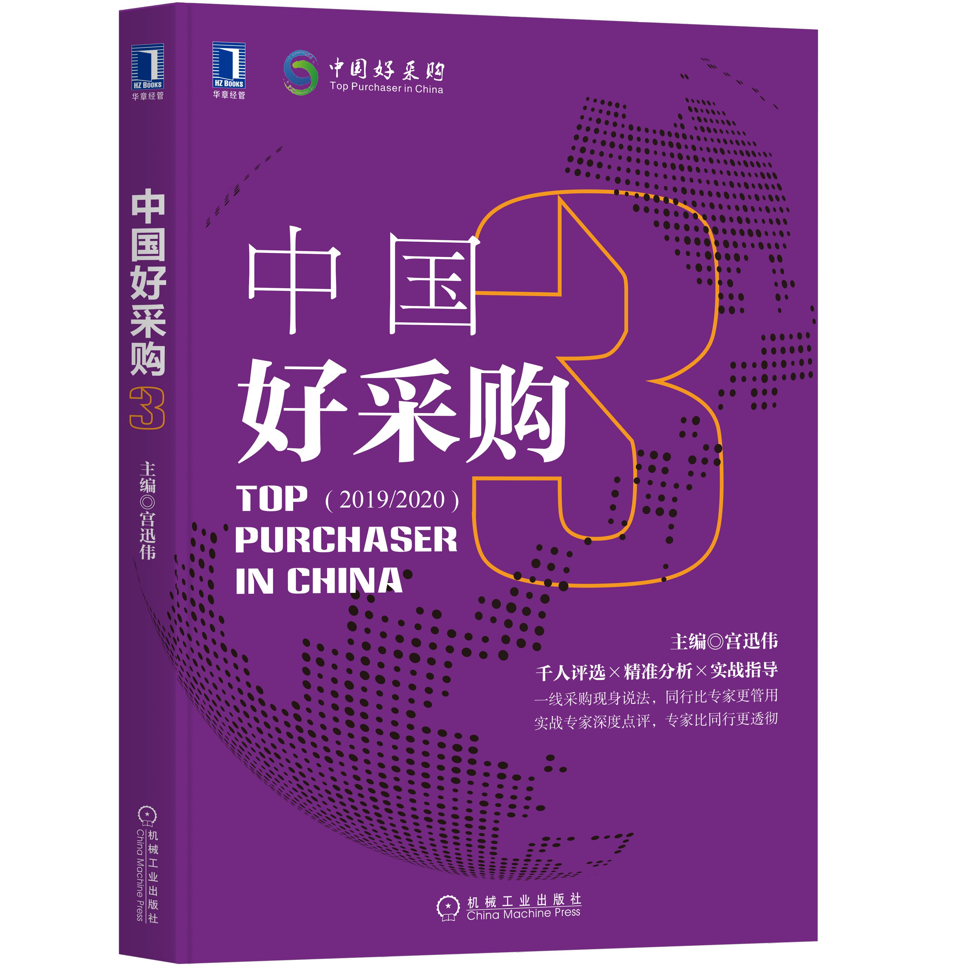
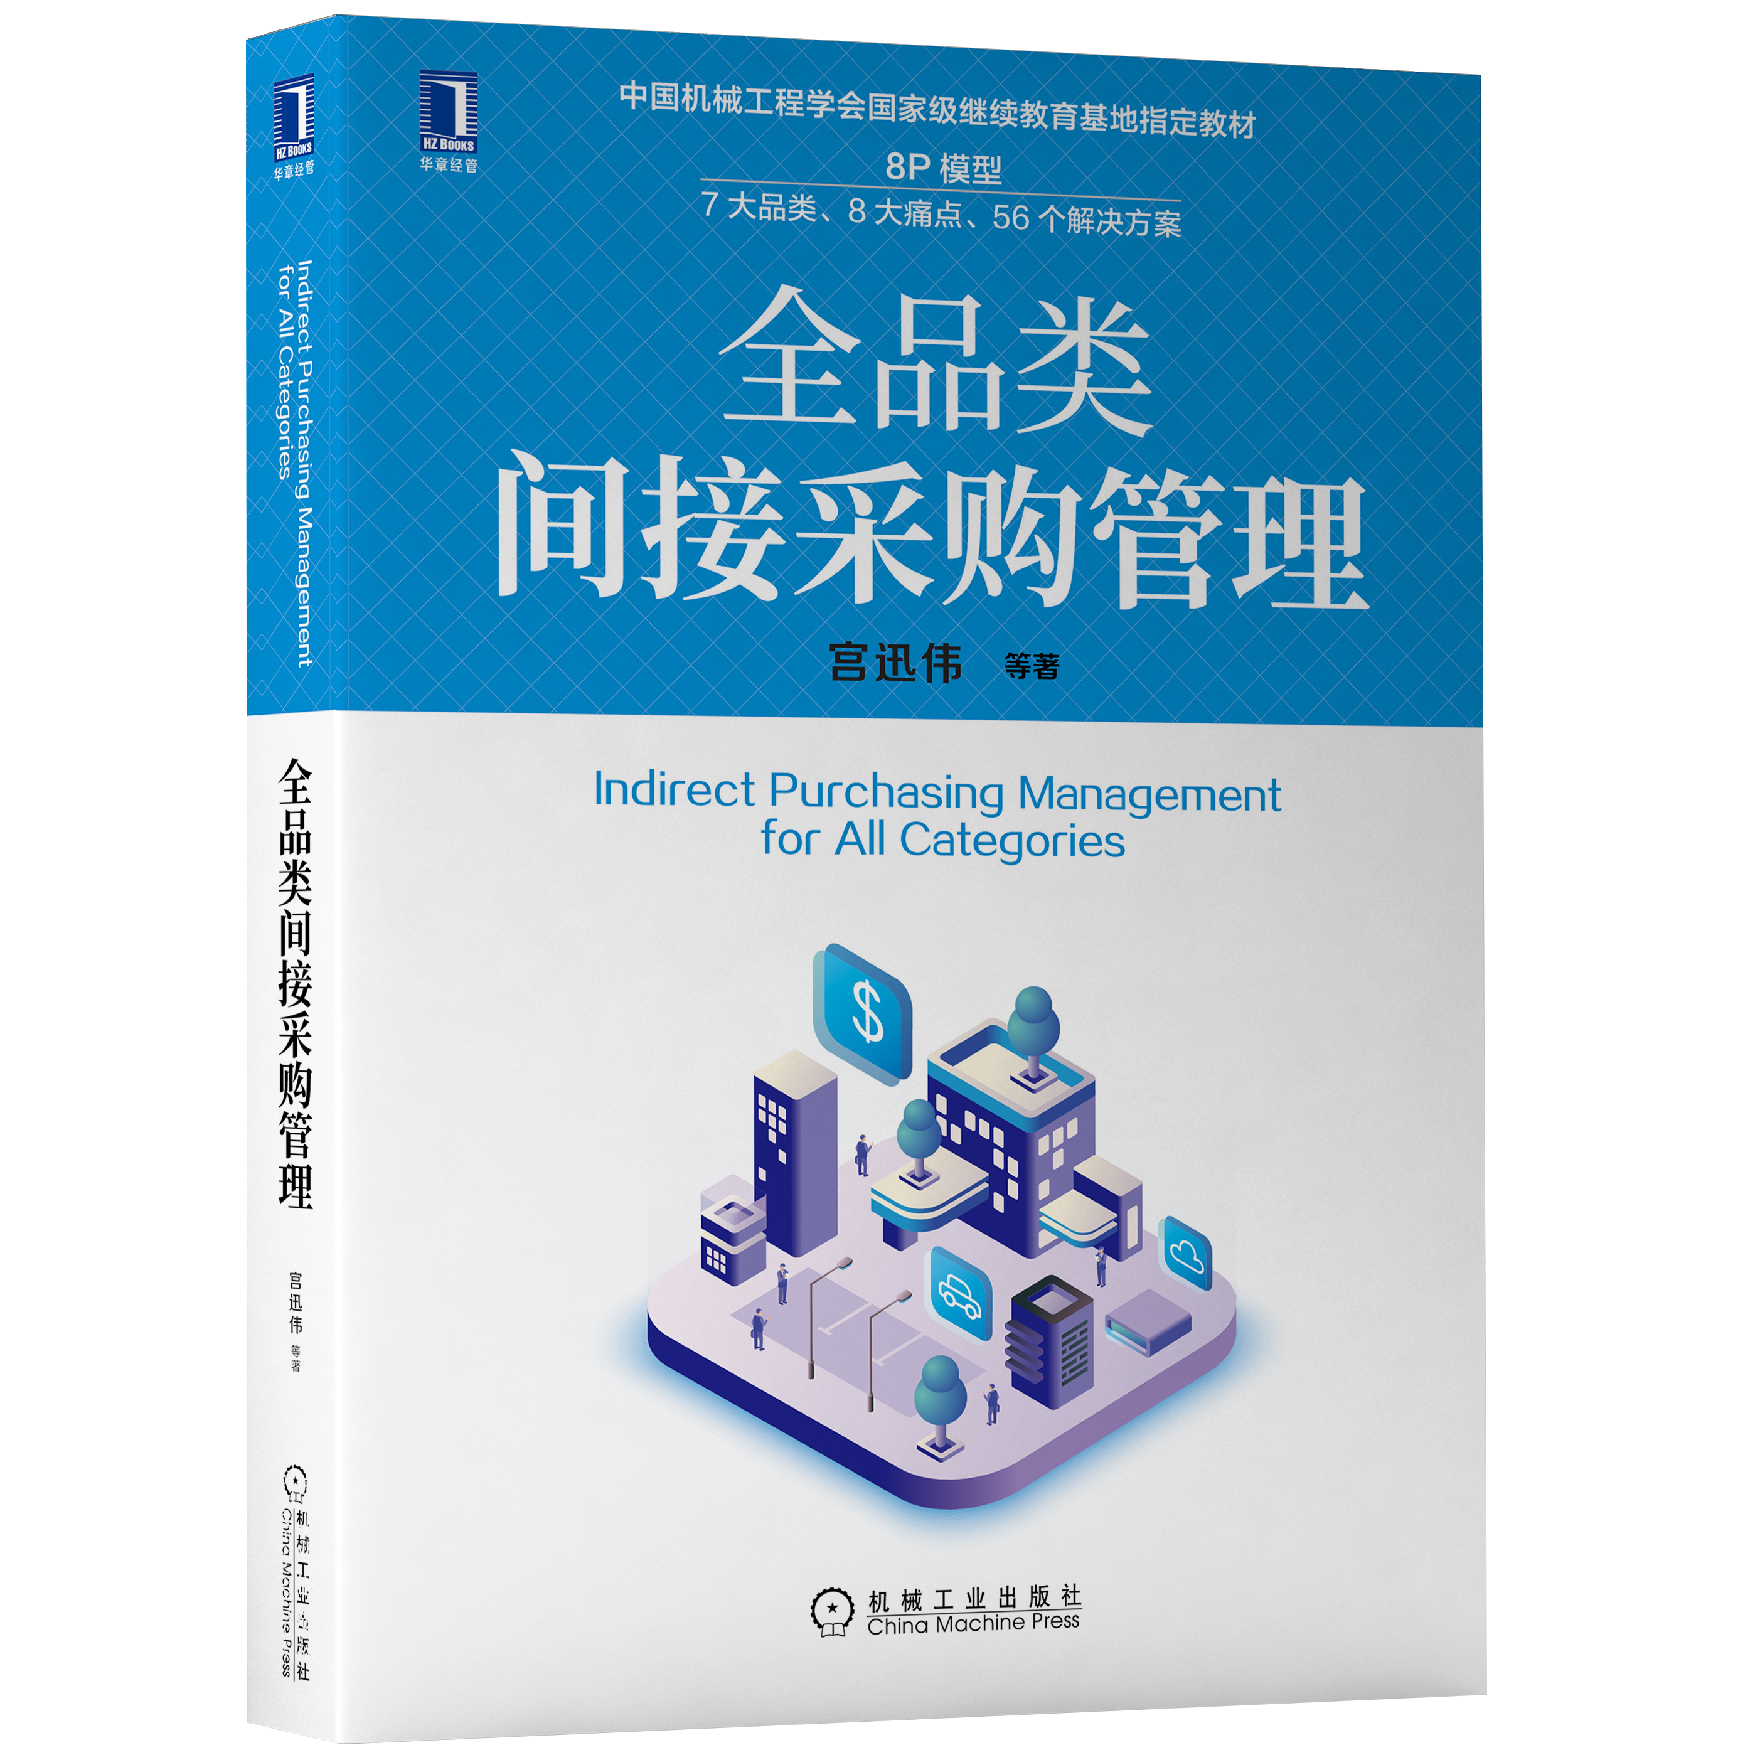
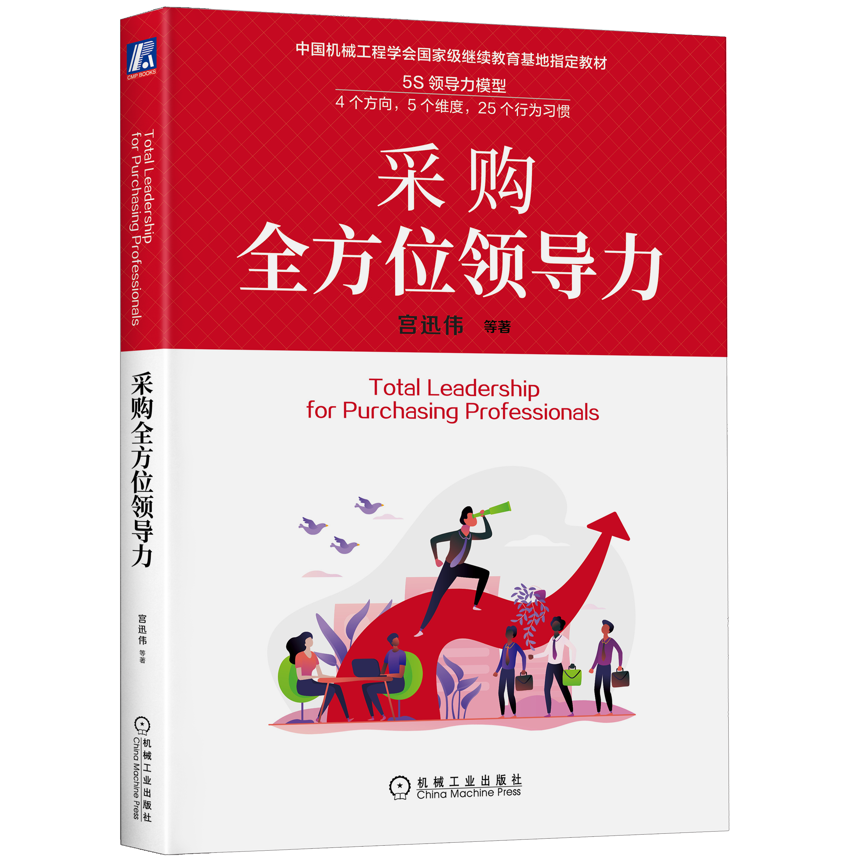
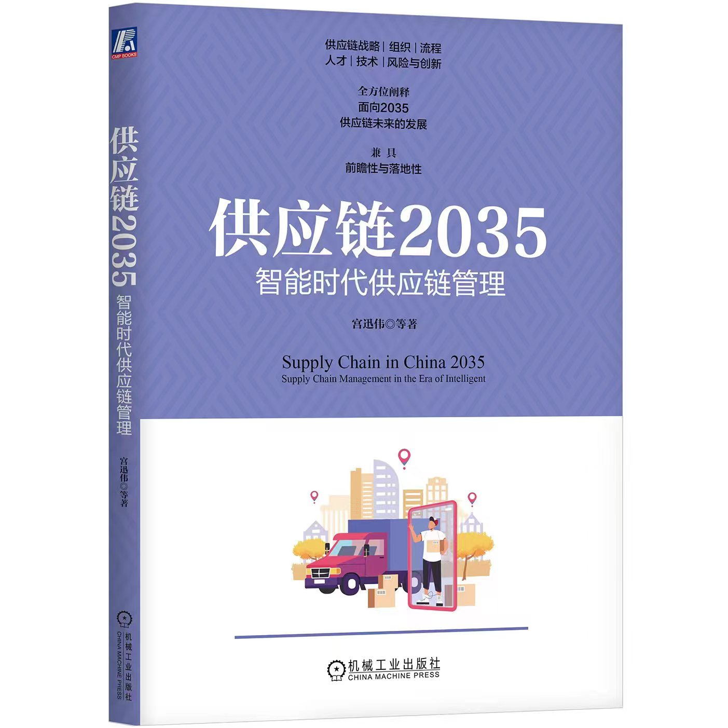
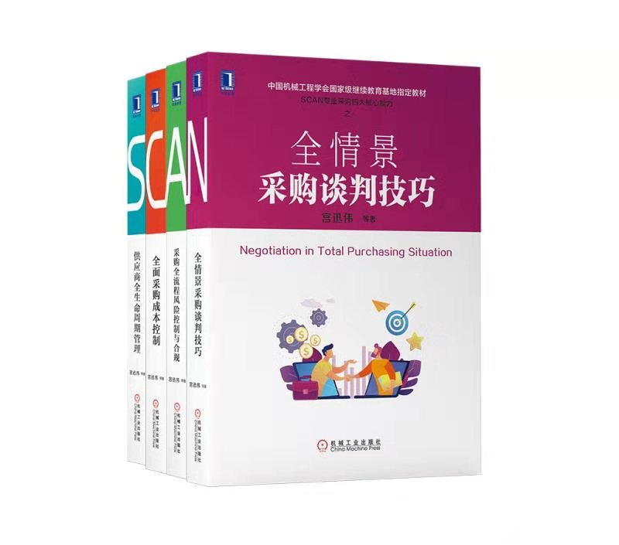
已出版书籍
最新出版

Slide 4
你 是否，有这样的职场困惑
1、花钱买东西，没前途
2、采购是肥差，没尊严
3、成绩看不见，没成就
4、数字化抢饭碗，没未来
5、一切问题推给采购，亚历山大！
6、做了10年采购，下一步，怎么办？
卷

Slide 5
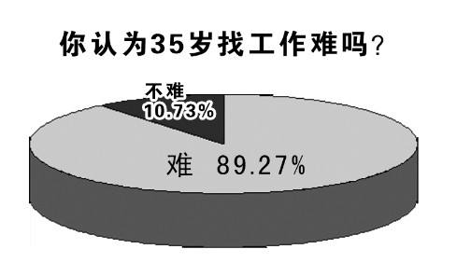
怎么办？
继续，如何出彩？
转型，如何成功？

Slide 6
为什么这么“卷”
经济下行
机器换人
就业机会少
就业机会更少
卷
社会焦虑
学历贬值
竞争激烈VUCA,BANI不确定、不可理解
阶层固化
北京、上海硕博超本科
社会期望，渴望成功

Slide 7
绝不躺平，做卷王
躺平
摆烂
卷王

Slide 8
如何做卷王：五力=实力，掌握五力，就有了武力
学习力
知道比别人多
品牌力
创新力
有事就会想到你
与众不同
协同力
数字力
愿意与你合作
先进生产力的代表

Slide 9
1、学习力：掌握最新知识，超越他人
持续学习
掌握最新动态
学习力
最大竞争力
反思复盘
构建体系
反思总结
整理归纳

Slide 10
为什么要学？
时代变化快
985/211是如何一步步被淘汰
01
不进则退
02
职业生涯规划
03
专家权力
与职业生涯匹配
五种权力：合法权力、奖赏权力、惩罚权力、专家权力、参照权力

Slide 11
要学什么？
01
02
03
采购知识
供应链知识
领导力
SCAN四大核心能力
《供应链2035：数字化时代供应链管理》
《采购全方位领导力》

Slide 12
还要，学什么？
绿色采购
早晚要绿，不如早绿
生态合作
数字化
不仅仅是长期
用数字化改变一切

Slide 13
2、数字力，使用最先进工具，事半功倍
数字力
数字化知识
数字化技能
大数据、区块链
数字化工具：
SRM、搜索力
数字化思维
数据驱动决策

Slide 14
公司有IT，为啥采购还要提升数字力？
01
02
IT不懂业务，业务逻辑要自己建
数据驱动决策，数据要采购人自己懂
03
全链数字化，否则你就OUT了

Slide 15
从“数据报表”到“智能决策”
技术，不仅解放人的四肢，节省体力，还能节省脑力
供应链控制塔
大数据
纵向到底横向到边，一览无余
没有逻辑，只有数据，让事实说话
物联网
区块链
看见供应链的每个环节
与供应链天生一对儿

Slide 16
超级职场，人才需要精准对接
超级职场，需要“专精特新”
员工：找不到工作
老板：找不到人

Slide 17
超级职场，需要哪些绝活儿
领导力
项目管理
任何人，都需要数字化领导力
01
03
任何人，都应该具备项目管理的能力
与机器人共事
04
搜索力
02
任何人，都需要与机器人共事的能力
搜索力，让一个人活成一支队伍

Slide 18
3、创新力：发现最新机会，与众不同
好奇心
创新力
敢于尝试，不怕失败
跨界交流
独立思考
聚焦问题，学以致用
批判性思维

Slide 19
为什么要创新？
提升竞争力
市场变化快
内卷严重
迈克尔波特《竞争战略》：
低成本、专一化、差异化
市场变化快，不变不行
创新不是时髦，而是必须。
1
2
3

Slide 20
在哪里创新？
采购流程创新
使用先进技术
采购策略创新
供应商管理创新
供应链视角
生态伙伴关系

Slide 21
人工智能，不仅是增强人的大脑
什么是AI
如何应用
什么是人工智能AI(Aritificial Intelligence)
人工智能在供应链管理中的应用

Slide 22
机器人，不只是解放人的四肢
协作机器人
RPA
AMR
RPA，软件机器人的代表
协作机器人，弥补劳动力缺口
AMR自主移动机器人，代人跑腿。

Slide 23
4、协同力，成为最佳伙伴，乐于合作
团队合作能力
02
合作意识、合作态度、合作方法
沟通能力
01
03
《采购全方位领导力》
解决问题能力
分析问题、解决问题

Slide 24
为什么要提升协同力？
满足内部客户
跨部门协同，一切为了满意度
协同力
实现组织目标
提升供应商绩效
部门协同，力出一孔
供应商协同，一切靠供应商

Slide 25
有哪些协同手段？
01
02
信息共享平台
信息流协同
协同工具系统
03
数字化系统，信息共享、协同作业
跨组织协同机制
定制沟通、联合小组

Slide 26
打造供应链协同平台
资源共享
信息共享
利益共享
供应链协同平台

Slide 27
5、品牌力：让人知道你是谁，机会找你
社交媒体
微信、抖音
合作伙伴
供应商、同事、客户
品牌力
行业活动
论坛、研讨会、展会

Slide 28
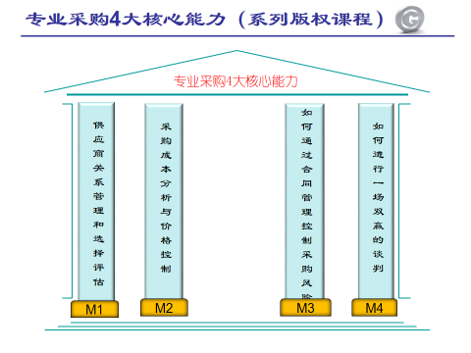
如何提升个人品牌？
个人品牌化
知识结构化
能力显性化

Slide 29
好的职业生涯，3条标准
开心吗
养家糊口？
适合自己
满足生活
是趋势吗？
顺势、借势

Slide 30
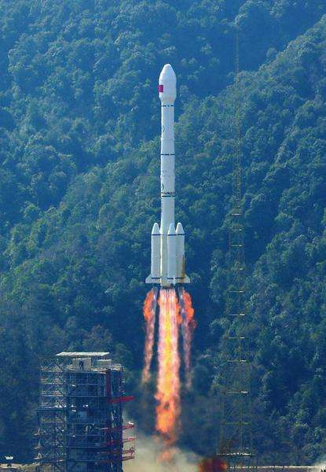
高效人生三级火箭：产品、流量、转化率
完成商业闭环
产品变现
沉淀商业场景
商业模式
制造势能
积累资源流量人脉

Slide 31
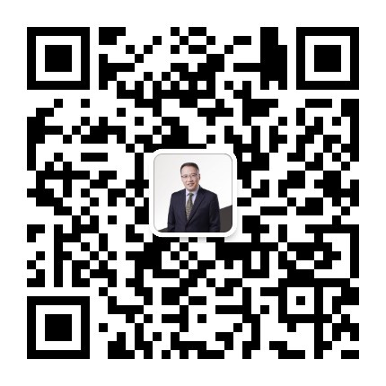
宫迅伟采购频道 中采云学堂 供应链设计师
用专业成就商业
赋能供应链，成就领导者
详情咨询
商务联系：陆婉清
手机：150 0038 8318 / 微信
E-mail:luwanqing@cipm-china.com

